Slide 1

PROJECT-DED
PROJECT-DED
PROJECT-DED
PROJECT-DED

Slide 2
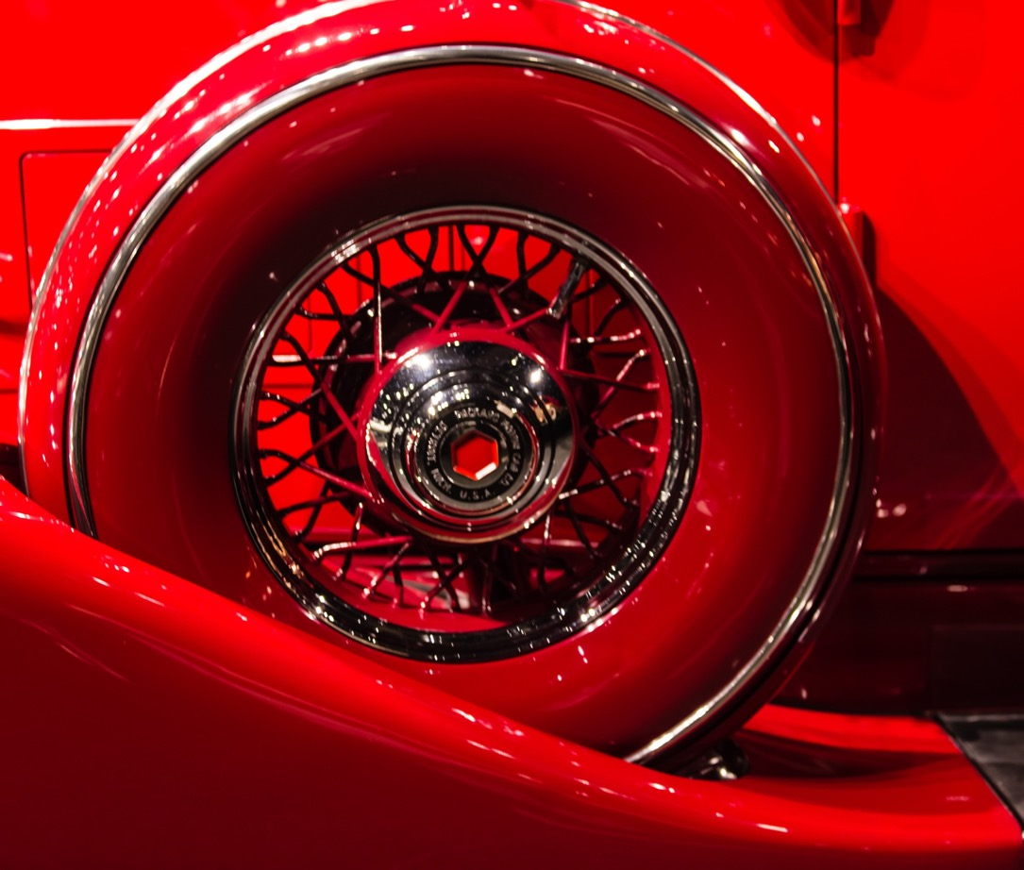
СОБСТВЕННО ИГРА
Project-DED – игра в жанре roguelike.
Вам предстоит управлять 3 сильными мужчинами, которые обладаю различными способностями, и помочь им выбраться из английского подземелья.
Место для логотипа

Slide 3
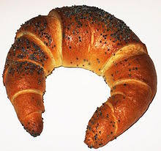
ЧАВО ТАКОЕ ROGUELIKE
Roguelike — жанр компьютерных игр. Характерными особенностями классического roguelike являются генерируемые случайным образом уровни, пошаговость и необратимость смерти персонажа — в случае его гибели игрок не может загрузить игру и должен начать её заново[⇨]. Многие roguelike выполнены в декорациях эпического фэнтези под сильным влиянием настольных ролевых игр наподобие Dungeons & Dragons.
Место для логотипа

Slide 4

Dream team
Александр Кудря. Разработка движка, анимация персонажей
Пляскин Даниил. Найм фрилансеров, текстуры
Тятев Алексей. Музыка, текстуры
Место для логотипа

Slide 5

Построить не избу, а фундамент для дома
Место для логотипа

Slide 6
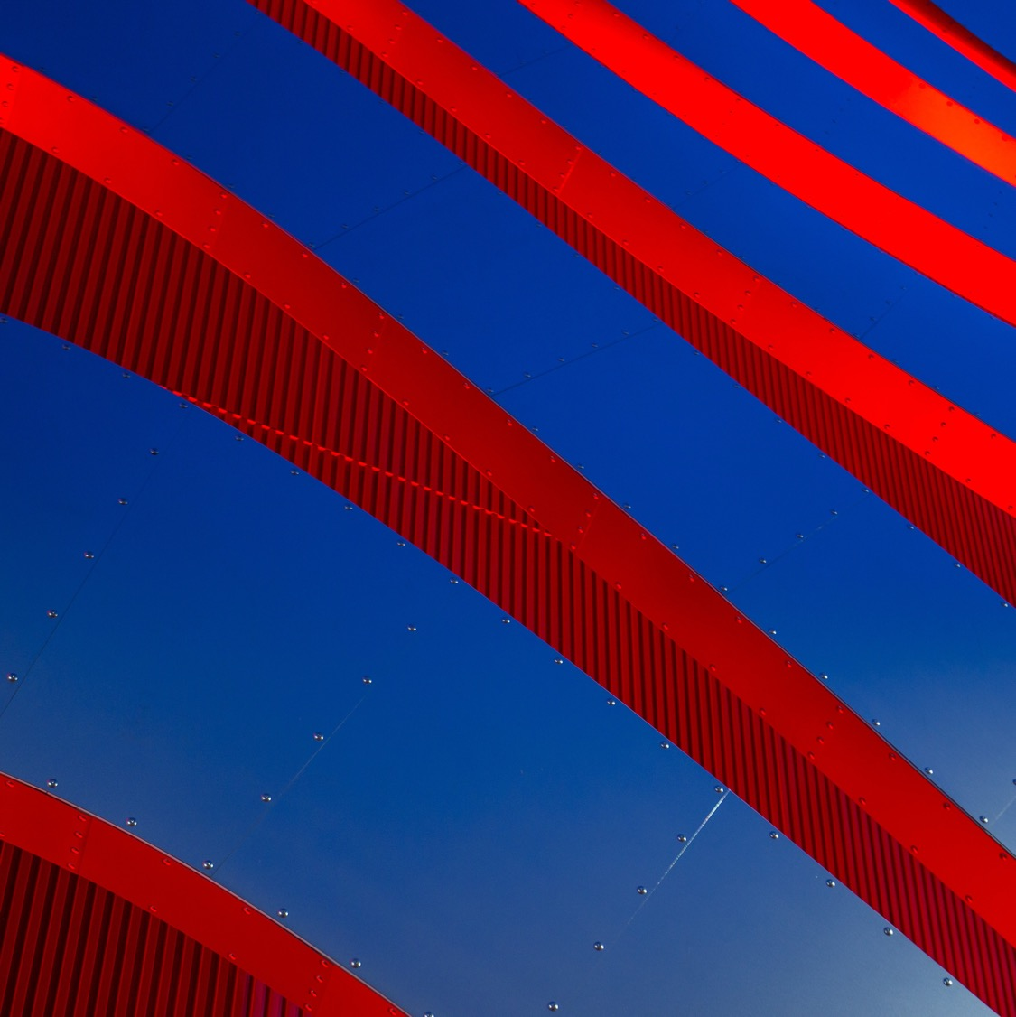




СПАСИБО!
Имя
Телефон
Эл. почта
Веб-сайт

Slide 7
Настройте этот шаблон
Инструкции по редактированию шаблона и обратная связь

